Slide 1
web
2021/04/07

Slide 2

who am I
neodoggy
ニオ
職業:學生
TFcis網管/網管教學
台灣好厲駭—學員/成員
耍廢/拖稿專家(比如說這份(?

Slide 3



what is web ?
相信大家都碰過以下幾個東西吧 ?

Slide 4
how is web?
1.Basic web
IPv4位址
公共IP & 私人IP
預設閘道 & 子網路遮罩
家用IP分享器
Port
DNS
MAC
2.Level up
OSI
hub,switch,and router
TCP vs UDP
DHCP
Proxy pass

Slide 5
IPv4
IP是什麼?
代表著一台電腦或主機在網路上的位址。
結構:
210.70.137.250
185.199.111.153

Slide 6
IPv4
185 . 199 . 111 . 153
(0~255) (0~255) (0~255) (0~255)

Slide 7
IPv4
公共IP (Public IP)
可用於網際網路中
全球唯一、不重複
常見的公共IP(?
31.13.87.36 (www.facebook.com)
210.70.137.250 (www.tfcis.org)
185.199.111.153(neodoggy.github.io)

Slide 8
IPv4
私人IP (Private IP)
只能在區域網路內使用的IP，不會出現於網際網路
在不同的區域網路中可能會有兩個一樣的虛擬IP
常見的私人IP
10.0.0.0 ~ 10.255.255.255
172.16.0.0 ~ 172.31.255.255
192.168.0.0 ~ 192.168.255.255
127.0.0.1 (Localhost)

Slide 9
Gateway && subnet mask
預設閘道是什麼?
傳送訊息至區域網路外時需經過的機器，該機器的IP位址即是預設閘道
常見的預設閘道
192.168.0.1
192.168.1.1

Slide 10
Gateway && subnet mask
子網路遮罩是什麼?
與其他主機溝通時，用於判斷對方和本機是否在同一網路內
常見的子網路遮罩
255.255.255.0 => 24
255.255.252.0 => 22 -- 11111111.11111111.11111100.00000000 22個1

Slide 11
network segment
補充:
網路等級 | IP分佈範圍 | 可用網路組 | 可連結主機數目
A | 0.0.0.0~127.0.0.0 | 126組 | 16,777,214 (2²⁴-2)
B | 128.0.0.0~191.255.0.0 | 16383組 | 65,534 (2¹⁶-2)
C | 192.0.0.0~223.255.255.0 | 2,097,152組 | 254
D | 224.0.0.0~239.255.255.255
E | 240.0.0.0~255.255.255.255
所以一般(平民用)的網路皆為class C網

Slide 12
network segment
補充:
如何查看自己的ip和網路遮罩
Linux : terminal > ifconfig –a
Windows : cmd > ipconfig /all
p.s. 查詢(自己的)公共ip可以上 myip.com.tw 查

Slide 13



家用IP分享器
Internet
ex : www.google.com
Computer
A
192.168.87.2
Computer
B
192.168.87.3
IP sharing box
Private IP : 192.168.87.1
Public IP :
87.87.87.87

Slide 14
家用IP分享器
to:google.com
from:192.168.87.2
Internet
ex : www.google.com
Computer
A
192.168.87.2
to:192.168.87.2
from:google.com
to:google.com
from:87.87.87.87
to:87.87.87.87
from:google.com
Computer
B
192.168.87.3
IP sharing box
Private IP : 192.168.87.1
Public IP :
87.87.87.87
192.168.87.2
->
google.com
to : 192.168.87.2

Slide 15
port
Port(埠)是什麼??
電腦主機的服務窗口，提供各種網路服務
Port並非固定、可被更改
通常被加在IP後面
格式 :
192.168.4.104:443
p.s.埠的數字範圍為0~65535

Slide 16
port
Port | Service name | Transport protocol
20, 21 | File Transfer Protocol (FTP) | TCP
22 | Secure Shell (SSH) | TCP and UDP
23 | Telnet | TCP
53 | Domain Name System (DNS) | TCP and UDP
67, 68 | Dynamic Host Configuration Protocol (DHCP) | UDP
69 | Trivial File Transfer Protocol (TFTP) | UDP
80 | HyperText Transfer Protocol (HTTP) | TCP
119 | Network News Transport Protocol (NNTP) | TCP
161, 162 | Simple Network Management Protocol (SNMP) | TCP and UDP
443 | HTTP with Secure Sockets Layer (SSL) | TCP and UDP
989, 990 | FTP over SSL/TLS (implicit mode) | TCP
3389 | Remote Desktop Protocol | TCP and UDP
這邊附上一些常見的port
至於TCP和UDP是什麼下節課會講到

Slide 17
DNS
DNS(網域名稱系統)是什麼 ?
間單來說就是一種可將網域名稱轉為IP的一種服務
ex :
www.google.com 172.217.160.68
DNS server

Slide 18
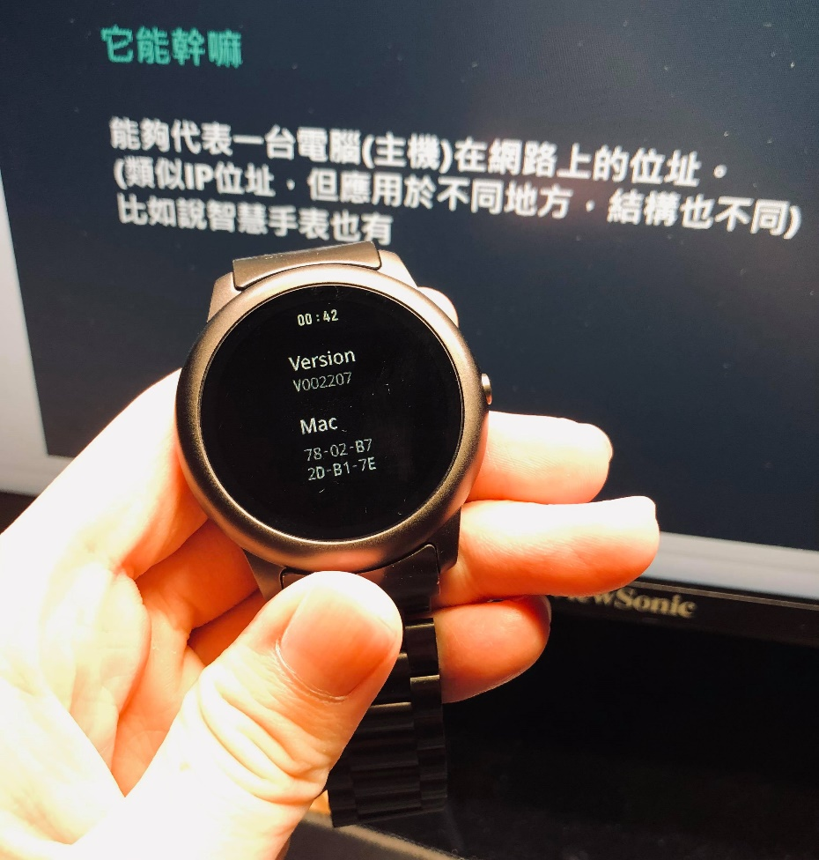
MAC
MAC位址是什麼 ?
間單來說是一種網路卡界中的身分證
一般情形，不可能出現兩個一樣的MAC
它能幹嘛
能夠代表一台電腦(主機)在網路上的位址。
(類似IP位址，但應用於不同地方，結構也不同)
比如說智慧手表也有
格式 : 78:02:b7:2d:b1:7e

Slide 19
Subnet mask
以下補充子網路遮罩的使用範例:
你有一個IP 192.168.4.10
和一個subnm 255.255.255.0
然後將他們轉成2進制後做AND:
11000000 10101000 00000100 00001010
11111111 11111111 11111111 00000000
11000000 10101000 00000100 00000000
192.168.4.0 (網路位址) 0.0.0.10 (主機位址)

Slide 20
this page is left blank intentionally

Slide 21
OSI model
第四層 傳輸層
第三層 網路層
第二層 資料鏈結層
第一層 實體層
第五層 會議層
第六層 表現層
第七層 應用層
OSI模型是什麼??
是一個由國際標準化組織所提出的概念模型
大致上定義了網路的七層架構
ex.
比如IP和router是在第三層
MAC和Switch是在第二層
而第一層則是Hub

Slide 22
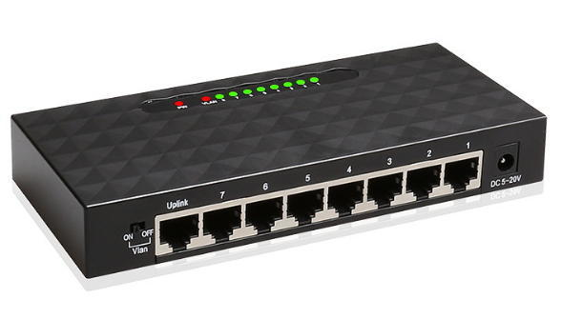
Hub
Hub是什麼??
簡單來說是集線器
這邊指的是網路線的集線器
用途及特點 :
位於實體層
不能同時間接收和傳送資料
使用「廣播」來傳遞資料
連接多台機器的話會使網路速度降低

Slide 23
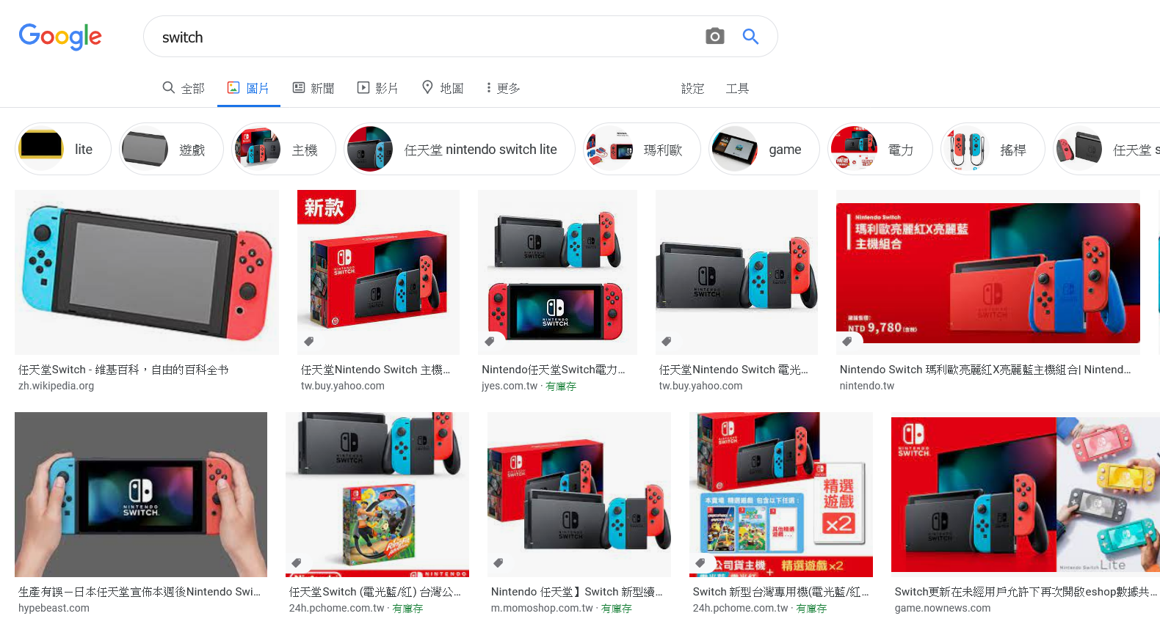
Switch
Switch是什麼??
交換器w
用途及特點 :
位於資料鏈接層
能同時間接收和傳送資料
會判斷資料要傳到哪台機器(ARP table)
跟Hub長的超像

Slide 24
Router
Router是什麼??
路由器
用途及特點 :
跟Switch長的超像
運作方式也很雷同
位於網路層
Switch大致上是傳輸資料到特定電腦
Router則是判斷要傳到哪個網域

Slide 25
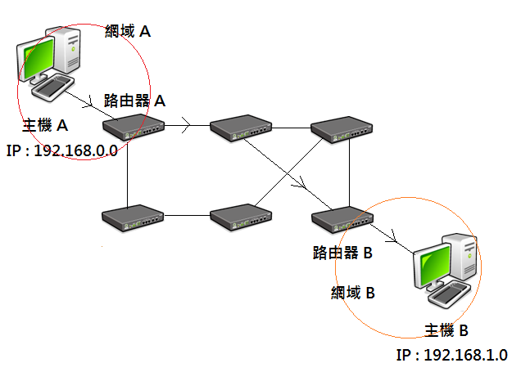
Router
為什麼要用router?
在兩個網域間是無法穿輸資料的
因此我們用router來解決
而且router會以最佳路徑來尋找通往特定網域的路

Slide 26
TCP && UDP
TCP
一種傳輸協定,會用一堆神奇的機制來確保封包的正
確即完整性,被認為是一種可靠的傳輸協定
又稱握手協定
用途及特點 :
在兩個傳輸點中
會在發出連接請求並收到確認後連線
應用 :
HTTP, downloading

Slide 27
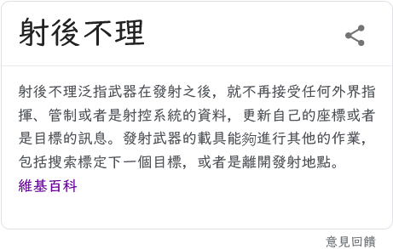
TCP && UDP
UDP
也是一種傳輸協定
但只把封包丟過去
不會確認對方是否有收到
因此速度較TCP來的快,但穩定度較低
用途及特點 :
射後不理
應用 :
視訊聊天, discord

Slide 28
DHCP
機器向DHCP伺服器請求IP
DHCP伺服器確認
租約開始並分配IP給該機器
租約到期回收該機器的IP
DHCP是什麼?
是一種網路協定
主要用來為區域網路分配IP位址
Configuration protocol
用途及特點 :
租用制

Slide 29
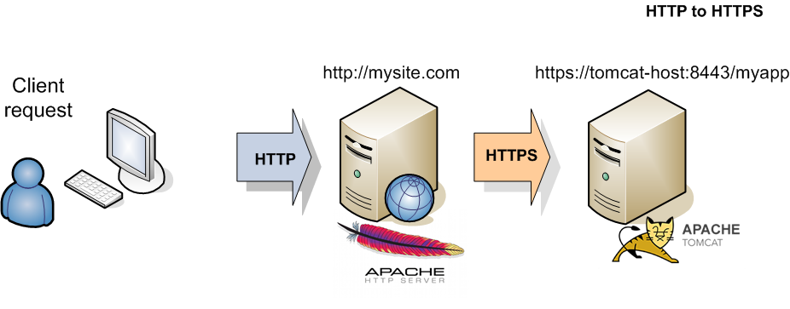
Proxy pass
Proxy pass是什麼?
一種可以代理轉發服務的功能
用途及特點 :
每家廠商都有自己的
ex. Apache/Nginx

Slide 30


